Slide 1
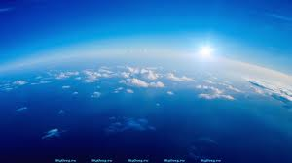
Есть ли, дети, одеяло,
Чтоб всю Землю укрывало?
Чтоб его на всех хватило,
Да притом не видно было?
Ни сложить, ни развернуть,
Ни пощупать, ни взглянуть?
Пропускало б дождь и свет,
Есть, а вроде бы и нет?
(По А. Матутиа)

Slide 2
Вес воздуха.
Атмосферное давление

Slide 3
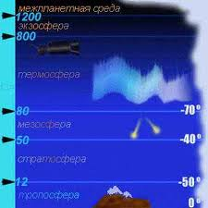
Строение атмосферы
Внешняя оболочка атмосферы. Молекулы иногда улетают в межпланетное пространство
Воздух еще сильнее разряжен. Молекулы движутся с большими скоростями , как при температурах 1000-2000°С.
Воздух сильно разряжен. Здесь находится озоновый слой.
Здесь находится 1/5 часть атмосферы. Это царство стужи. Небо черное или темно-фиолетовое.
Здесь находится 4/5 всей массы атмосферы, почти весь водяной пар. Тропосфера – родина облаков. Большинство явлений погоды образуется в этом слое

Slide 4
Состав атмосферы

Slide 5



Вследствие действия силы тяжести верхние слои воздуха, подобно воде океана, сжимают нижние слои. Воздушный слой, прилегающий к Земле, сжат больше всего и, согласно закону Паскаля, передает производимое на него давление по всем направлениям.

Slide 6
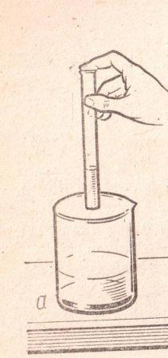
Наблюдение действия атмосферного давления
Приборы и материалы:
трубка стеклянная,
стакан с подкрашенной водой,
пипетка.
Ход работы:
Опустите стеклянную трубку в стакан с водой. Верхний конец трубки плотно закройте пальцем и выньте ее из воды.
Почему вода не выливается из трубки?
Откройте верхний конец трубки.
Почему теперь вода выливается из трубки?
Наберите воды в пипетку. Вылейте воду из пипетки в стакан.
Последовательно анализируя свои действия, объясните явления, которые их сопровождали.

Slide 7
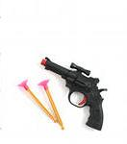
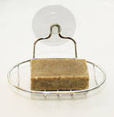
Где работает
атмосферное давление

Slide 8
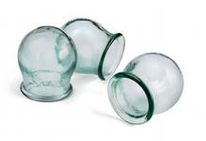
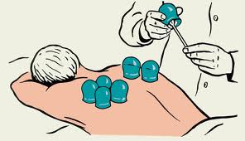
Где работает
атмосферное давление

Slide 9
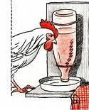
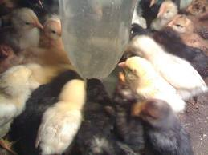
Где работает
атмосферное давление

Slide 10
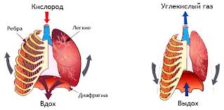
Где работает
атмосферное давление
так мы дышим

Slide 11
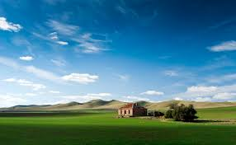
Задание на дом
§ 40, задание10 (1-2)

Slide 12
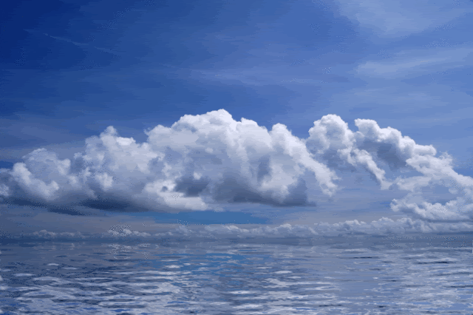
Спасибо за урок!
Все молодцы!

